Slide 1


Prístup k pitnej vode
OP ĽUDSKÉ ZDROJE
Inklúzia marginalizovaných rómskych komunít
Programové obdobie 2014-2020

Slide 2

Cieľ: prístup k pitnej vode
Základné ľudské právo
Základný ukazovateľ v OP ĽZ - do konca roka 2018 musíme zabezpečiť/ zlepšiť prístup k pitnej vode pre viac ako 8 tisíc osôb z MRK
Prípravu výzvy sme brali ako prioritu
Nastavenie výzvy sme konzultovali s kľúčovými partnermi, ako napr. MŽP, MPSVaR, ÚSVRK

Slide 3

Dotazník 8/2016
Oslovili sme 177 obcí, ktoré podľa Atlasu RK nemajú 100 percentný prístup k pitnej vode.
Odpovedalo nám 127 obcí.
Z toho však iba 46 obcí deklarovalo, že všetci obyvatelia nemajú zabezpečený prístup k pitnej vode.
Z tých 46 obcí sa to týka viac ako 9 tisíc domácností MRK.

Slide 4
Výzva: Podpora prístupu k pitnej vode
Vyhlásená: 7. 12.2016 (otvorená výzva)
Alokácia: 16 000 000 Eur (zdroje EÚ)
Oprávnení žiadatelia: 1043 obcí z Atlasu RK (bez BSK)
NFP: 95%
Uzávierka kôl:
kolo (10.3.2017 – schválené 4 ŽoNFP – 455 941,22€)
kolo (26.9.2017 – prebieha schvaľovací proces – 13 ŽoNFP)
kolo (5.3.2018)

Slide 5
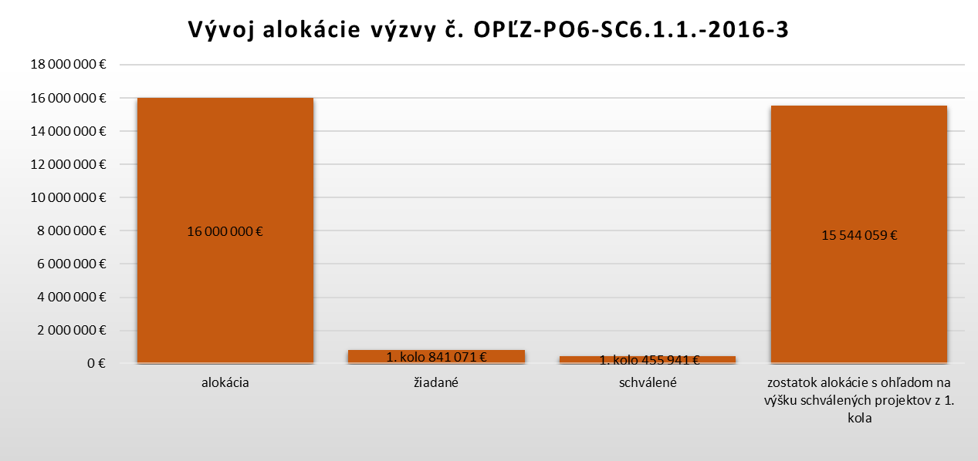

Slide 6
Výzva: Podpora prístupu k pitnej vode
Zameranie výzvy:
Podpora prístupu k pitnej vode v prostredí separovaných a segregovaných marginalizovaných rómskych komunít (ďalej len „MRK“) pomocou vodovodov, výdajných miest, studní a úpravní povrchových vôd
Celkové oprávnené výdavky ŽoNFP:
min. COV: nestanovuje sa
max. COV: 1 000 000,- EUR

Slide 7
Spôsob realizácie
Výstavba a rozšírenie miestnych vodovodov/potrubných rozvodov pitnej vody (vrátane samostatnej realizácie výdajných miest)
Budovanie vŕtaných studní
Realizácia úpravní povrchovej vody
Je možná aj kombinácia vybudovania vŕtanej studne a výstavby miestneho potrubného rozvodu pitnej vody od studne k výdajnému miestu alebo kombinácia realizácie úpravne povrchovej vody a miestneho potrubného rozvodu pitnej vody od úpravne vody k výdajnému miestu.

Slide 8
Výdajné miesto
Za výdajné miesto je považované miesto, kde je umiestnený napr. výtokový stojan pre uličné rozvody vody, automatický výdajný systém alebo zariadenie podobnej funkcie. V závislosti od potrieb projektu môže byť vybudovaných aj viac výdajných miest. Odbočenia budovaných miestnych vodovodov a domové prípojky nie sú oprávneným výdavkom (odbočenia, ako neoprávnený výdavok, sú myslené ako odbočenia vedúce k domovým prípojkám, resp. k hraniciam pozemkov, kde by došlo k napojeniu jednotlivých nehnuteľností z hlavnej vetvy, resp. z vetvy na ulici, kde sa nachádzajú pripájané nehnuteľnosti).

Slide 9
Benchmarky a finančné limity:
Hlavná aktivita: Podpora zlepšenia prístupu k pitnej vode
Spôsob realizácie | Benchmark | Finančný limit
A. Výstavba a rozšírenie miestnych vodovodov/potrubných rozvodov pitnej vody
benchmark/fin. limit na m | 250,00 EUR/m | 287,50 EUR/m
benchmark/fin. limit na projekt (výdajné miesto – 1 ks) | 17 000,00 EUR/ projekt | 19 550,00 EUR/ projekt
benchmark/fin. limit na projekt (výdajné miesto – 2 ks a viac) | 34 000,00 EUR/ projekt | 39 100,00 EUR/ projekt
B. Budovanie vŕtaných studní
benchmark/fin. limit na m | 700,00 EUR/m | 815,00 EUR/m
C. Realizácia úpravní povrchovej vody
benchmark/fin. limit na projekt | 53 000,00 EUR/projekt | 63 600,00 EUR/projekt

Slide 10
Benchmarky a finančné limity:
Oprávnenými výdavkami sú napr. stavebné práce, projektová dokumentácia, stavebný dozor, vybavenie výdajného miesta, zabezpečovacia technika, interný a externý manažment, realizácia procesu VO, publicita.
Počet osôb MRK, ktorým sa v dôsledku realizácie projektu zabezpečí prístup k pitnej vode | Maximálna výška COV na 1 osobu MRK
50 – 74 osôb MRK | 800 EUR / osoba MRK
75 – 99 osôb MRK | 700 EUR / osoba MRK
100 – a viac osôb MRK | 500 EUR / osoba MRK

Slide 11
Kategórie podmienok poskytnutia príspevku
Oprávnenosť žiadateľa:
Právna forma, dane, sociálna a zdravotné poisťovne, nútená správa, výkon rozhodnutia, finančná spôsobilosť spolufinancovania, schválený program rozvoja a ÚPD, Atlas MRK, odsúdenie štatutára
Oprávnenosť aktivít realizácie projektu:
Súlad aktivít s OPĽZ, neukončenie fyzickej realizácie projektu
Oprávnenosť výdavkov realizácie projektu:
Zamedzenie duplicity, preukázanie hospodárnosti

Slide 12
Kategórie podmienok poskytnutia príspevku
Oprávnenosť miesta realizácie projektu:
Atlas MRK
Kritériá na výber projektov:
Hodnotiace a rozlišovacie kritériá
Spôsob financovania:
Predfinancovanie, refundácia
PPP vyplývajúce z osobitých predpisov:
Nelegálna práca, štátna pomoc

Slide 13
Ďalšie podmienky poskytnutia príspevku:
Posudzovanie EIA, NATURA2000, súlad s HP UR, HP RMŽ a ND, merateľné ukazovatele
Vysporiadané majetkovo-právne vzťahy – pri líniových stavbách (vodovodné rady) žiadateľ predkladá právoplatné stavebné povolenie a katastrálnu mapu
Sociálny aspekt vo verejnom obstarávaní - minimálne jedna nezamestnaná osoba z prostredia MRK s dôrazom na dlhodobo nezamestnané osoby MRK
Súlad projektu s princípmi 3D (desegregácia, degetoizácia, destigmatizácia)

Slide 14
Ďalšie podmienky poskytnutia príspevku:
Zabezpečenie prevádzkovania vodohospodárskej infraštruktúry
Zabezpečenie prístupu k pitnej vode – ide o hromadné zásobovanie pitnou vodou (min. 50 osôb) pre osoby MRK bez pitnej vody a zlepšenie prístupu k pitnej vode pre osoby MRK zlepšením kvality vody alebo dostupnosťou existujúceho zdroja pitnej vody.
Žiadateľ je povinný pre osoby MRK zabezpečiť nepretržitý prístup k pitnej vode počas obdobia udržateľnosti projektu (min. 5 rokov po ukončení projektu)

Slide 15
Povinné prílohy ŽoNFP (1/2)
Príloha č. 1 ŽoNFP: Potvrdenie daňového úradu
Príloha č. 2 ŽoNFP: Potvrdenie zdravotných poisťovní
Príloha č. 3 ŽoNFP: Potvrdenie sociálnej poisťovne
Príloha č. 4 ŽoNFP: Ukazovatele finančnej situácie
Príloha č. 5 ŽoNFP: Doklady preukazujúce finančnú spôsobilosť (uznesenie zastupiteľstva, úver. prísľub banky)
Príloha č. 6 ŽoNFP: Uznesenie zastupiteľstva o schválení programu rozvoja obce a ÚPD
Príloha č. 7 ŽoNFP: Čestné vyhlásenie žiadateľa (Výpis z registra trestov)
Príloha č. 8 ŽoNFP: Špecifikácia oprávnených výdavkov a spôsob ich stanovenia
Príloha č. 9 ŽoNFP: Projektová dokumentácia stavby, vrátane položkového rozpočtu stavby
Príloha č. 10 ŽoNFP: Povolenie na realizáciu projektu vydané príslušným povoľovacím orgánom

Slide 16
Povinné prílohy ŽoNFP (2/2)
Príloha č. 11 ŽoNFP: Potvrdenie inšpektorátu práce
Príloha č. 12 ŽoNFP: List vlastníctva, prípadne iný doklad (napr. nájomná zmluva, zmluva o vecnom bremene atď.) užívať nehnuteľnosť počas realizácie udržateľnosti projektu
Príloha č. 13 ŽoNFP: Vyjadrenie príslušného orgánu z procesu posudzovania vplyvov na životné prostredie (EIA)
Príloha č. 14 ŽoNFP: Stanovisko príslušného orgánu (NATURA 2000)
Príloha č. 15 ŽoNFP: Súhrnné čestné vyhlásenie
Príloha č. 16 ŽoNFP: Neprepisovateľné CD/DVD
Všetky prílohy sa predkladajú v 1 origináli alebo úradne overenej kópií + 2 rovnocenné kópie

Slide 17
Dotazník 10/2017
Zaslaný do 1043 miest a obcí prostredníctvom e-mailu
K 31.10.2017 reagovalo 198
39 miest/obcí uvažuje o podaní ŽoNFP
24 z nich nemajú žiaden problém pri predkladaní
žiadosti o NFP
4 riešia problémy s pozemkami a
11 si myslia, že projektová dokumentácia je finančné náročná

Slide 18
Dotazník 10/2017
159 miest a obcí neuvažuje o podaní si ŽoNFP
106 majú zabezpečený prístup k pitnej vode pre celú obec/miest
15 majú problém s nevysporiadanými pozemkami
32 projektová dokumentácia je finančne náročná, náročnosť administratívy pri príprave žiadosti o NFP a jej príloh, zmena podmienok, obec/mesto nemá kapacity na prípravu žiadosti o NFP a nemajú finančné prostriedky na prípravu žiadosti
6 z nich – zastupiteľstvo neplánuje schváliť daný predmet projektu

Slide 19
Najčastejšie chyby pri predložených, resp. zamietnutých ŽoNFP:
Neúplná Príloha č.5 (uznesenie zastupiteľstva o schválení projektu a spolufinancovaní)
Nedoloženie doplnenia ŽoNFP v termíne
nedostatočne popísané 3D
Chýbajúce informácie k sociálnemu aspektu vo verejnom obstarávaní
Chýbajúce časti PD a rozpočty (stavebné, vybavenie)
PD, vrátane stavebného rozpočtu nie je overená autorizovanou osobou, resp. stavebným úradom
Nedostatočne popísaná realizácia projektu - formulár ŽoNFP

Slide 20

Ako ďalej? Čo robiť lepšie?
https://www.rtvs.sk/televizia/archiv/11713/137404#1040

Slide 21

Diskusia
Ako zabezpečiť vyššiu účasť obcí v 3. kole?
Je potrebné opäť zmeniť výzvu?
Aké máte skúsenosti?
Aké máte odporúčania?
Z čoho sa máme poučiť?

Slide 22
Výzva – informácie
Web: http://www.minv.sk/?OPLZ
email: metodika.imrk@minv.sk
Oddelenie programovania, monitorovania, hodnotenia a metodiky
email: matej.mikuska@minv.sk
tel. +421 2 509 45 110
email: robert.korec@minv.sk
tel. +421 2 509 45 112
email: blanka.fejes@minv.sk
tel. +421 2 509 45 116
ITMS 2014+
email: lubomira.kopcova@minv.sk
tel. +421 2 509 45 113
Oddelenie výberu projektov
email: jozef.rosko@minv.sk
tel. +421 2 509 45 070
Oddelenie implementácie investičných projektov
email: richard.svirk@minv.sk
tel. +421 2 509 45 090

Slide 23
Ďakujeme za pozornosť

